Slide 1
ИЗДАТЕЛЬСКАЯ ДЕЯТЕЛЬНОСТЬ Греческого Культурного Центра - ГКЦ
а/ Учебные пособия (5 изданий):
Учебник преподавателя греческого языка Белецкой И.Г. на курсах Греческого Культурного Центра «Новогреческий сегодня» - интенсивный курс (Декабрь, 2007 г.) и приложения к нему "Новогреческий сегодня. Практикум по грамматике" (2010 г.)
Мы по-прежнему продвигаем УНИКАЛЬНЫЕ обучающие детские пособия для детей 4-8 классов «Учебник Новогреческого языка часть 1 уровни Α0-Α1» «Учебник Новогреческого языка, часть 2 уровень A1», «Учебник Новогреческого языка часть 3» под авторством ведущего лингвиста-эллиниста Ирины Георгиевны Белецкой. Многие из Вас уже знакомы с ее учебником и практикумом по Новогреческому языку для взрослых «Новогреческий сегодня – Интенсивный курс», по которым наши студенты с успехом проходят 3-х годичный курс греческого языка на наших курсах.
«Учебник новогреческого языка (часть 1, 2, 3)» - серия учебников нового учебно-методического курса, предназначенного для русскоговорящих школьников, изучающих греческий язык как иностранный в школах или на курсах под руководством преподавателя. Несмотря на то, что учебник адресован детям и подросткам, его потенциальная целевая аудитория выходит за пределы указанной возрастной группы. Данный учебник успешно прошел апробацию, в частности, на курсах ГКЦ и доказал свою эффективность в работе со взрослыми слушателями.

Slide 2
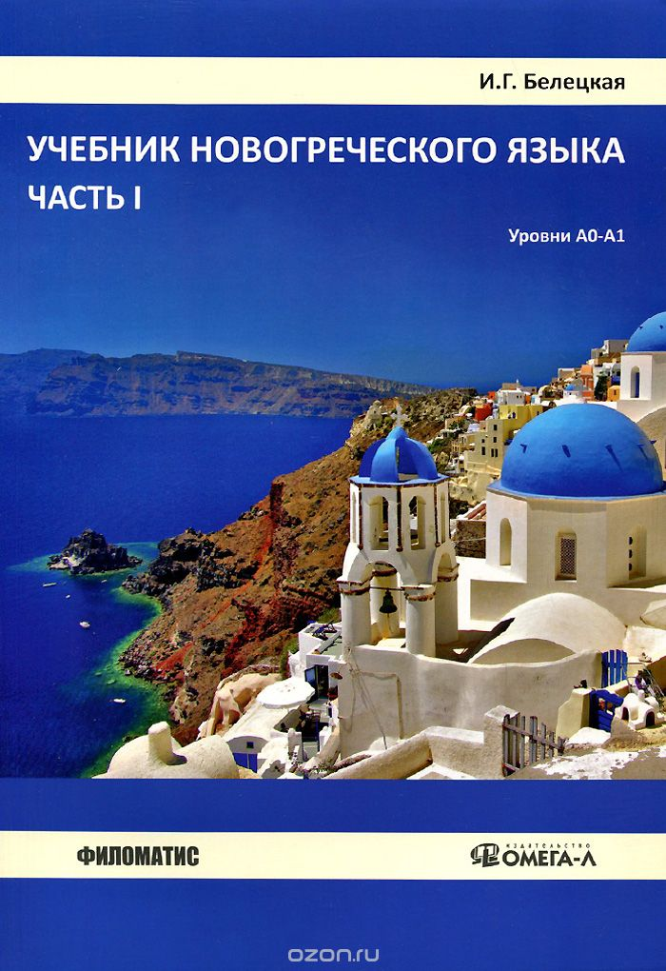
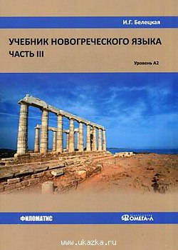
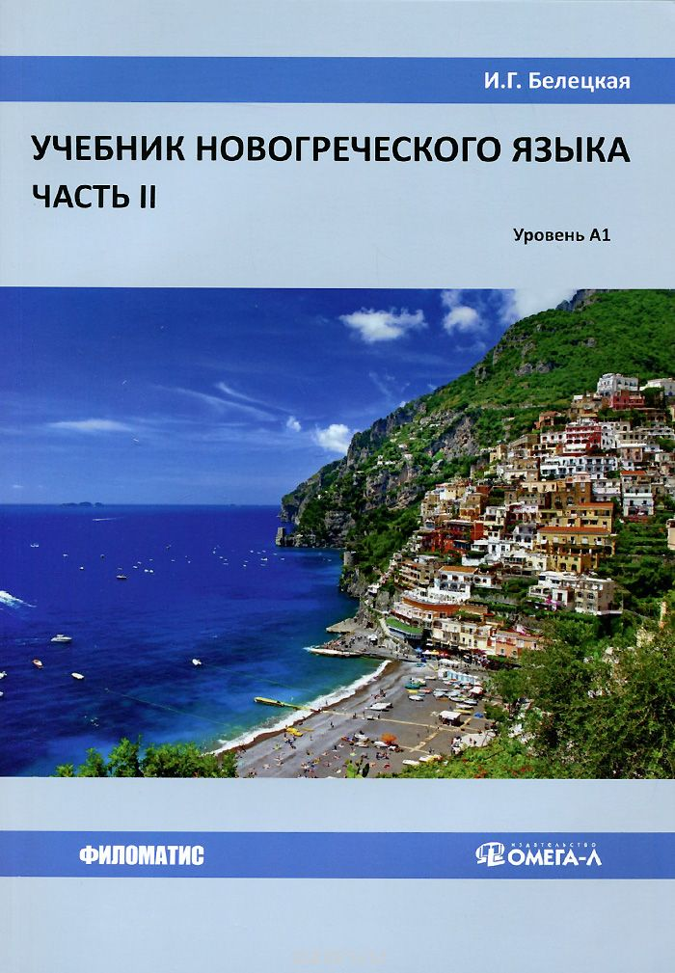
На сегодняшний день существует крайне мало обучающих материалов по греческому языку для детей младших и средних классов, особенно с русскоязычными комментариями. Ирина Георгиевна постаралась в доступной форме преподнести тот грамматический и лексический материал, который необходимо знать детям, изучающим или желающим изучать греческий язык. Данные пособия предоставляют широкие возможности при подготовке к школе и совершенствовании языка для детей, которые уже учатся или собираются учиться в школах Греции.
Мы с радостью и гордостью представляем данные пособия, поскольку знаем их неоценимый вклад в образовательной сфере.

Slide 3
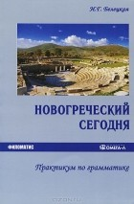
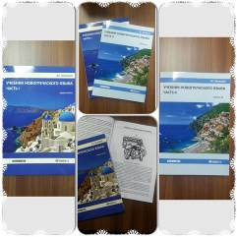

Slide 4
б/ Научно-историческая литература (10 изданий):
Монография Янниса Николопулоса «Греки и Россия (XVIII –XX вв.)» (Январь, 2007)
Издание материалов Круглого стола с участием ведущих неоэллинистов «Россия и Греция: история и современность» (Май, 2008)

Slide 5
Общие страницы российской и греческой истории. Сборник статей. Серия «Историческая книга». Основу сборника составляют доклады российских и греческих историков и филологов-неоэллинистов, которые были представлены на научных конференциях, проводившихся под эгидой греческого культурного центра в 2007-2010 гг.: «Наваринское сражение: 180 лет морской битве» (2007), «историческое наследие в культуре современной Греции» (2008) и «Россия и Греция: общие страницы истории» (2010).
Монография к.и.н. Ю.Д. Квашнина «Греция в международных отношениях 1936-1941 гг.». Книга посвящена исследованию места и роли Греции в системе международных отношений накануне и в начальный период Второй мировой войны. В монографии, написанной на основе широкого круга опубликованных источников и ранее не изучавшихся архивных материалов, рассматриваются такие вопросы как политика лавирования Греции в период диктатуры И. Метаксаса, взаимоотношения со странами Балканской Антанты, проблемы советско-греческих отношений, причины поражения британско-греческих войск в апреле–мае 1941 г., подготовка британских экспедиционных войск к сражению за Крит, историческое значение участия Греции во Второй мировой войне.

Slide 6
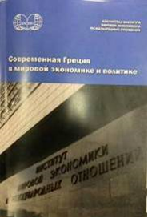
Греки Балаклавы и Севастополя. Москва, изд-во «Индрик», 2013г.
Участие директора ГКЦ Теодоры Янници с докладом на тему «Эллинизм и филэллинизм в России: прошлое, настоящее и будущее» в научной конференции «Современная Греция в мировой экономике и политике», проведенной Институтом Мировой Экономики и Международных Отношений (ИМЭМО) Российской Академии Наук (РАН), (Москва, 04 октября 2013г.).

Slide 7
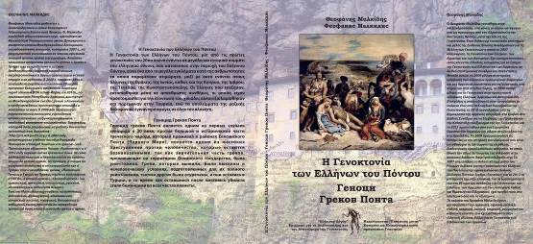
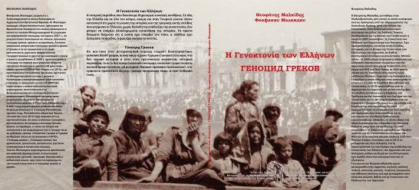
«Геноцид Греков Понта» – автор Феофанис Малкидис, предисловие Теодора Янници 2015г., Издательство «Эвксиниос логос»
«Геноцид Греков (Фракия - Малая Азия- Понт)» – автор Феофанис Малкидис, предисловие Теодора Янници

Slide 8
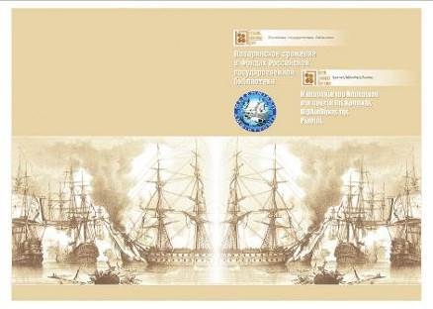
«Наваринское сражение в Фондах Российской государственной библиотеки»
19-20 октября 2017 г., Пилос/Наварино (Греция)
По случаю исполнения юбилейной даты – 190летия исторического сражения, официальные торжества в честь которого только-что завершились в легендарной бухте живописнейшего Наварино (античный Пилос), Греческий Культурный Центр (ГКЦ), с нашими партнерами, Мессинийской Амфиктионией* (*Наварино географически относится к округу Мессиниа), принял непосредственное участие переизданием нашего двуязычного каталога «Наваринское сражение в Фондах Российской государственной библиотеки», впервые выпущенного 10 лет назад, по случаю проведения в период с 23 по 30 октября 2007 года выставки и научной конференции в сердце Москвы, в Российской Государственной Библиотеке.
Предисловие к каталогу составил наш великий эллинист, недавно покинувший нас, профессор Георгий Львович Арш.

Slide 9
Переиздание недавно (сентябрь 2017г.) награжденной книги директора ГКЦ Феодоры Янници «Греческий мир в конце XVIII– начале XX вв. по российским источникам (к вопросу об изучении самосознания греков)», на этот раз в виде билингвы; 2язычная книга, на русском и греческом языках, что соответствует и нашим педагогическим задачам при ГКЦ.
декабрь 2017 г., Санкт Петербург, Москва
Книга посвящена исследованию процесса формирования греческого национального самосознания на протяжении длительного периода времени – с конца 18 века до начала 20 века. Написанная на основе архивных материалов о деятельности греческой диаспоры на юге России и воспоминаний русских путешественников, посетивших Грецию, впервые изученных и веденных в научный оборот, монография исследует малоизученные проблемы становления греческой национальной идентичности, жизненный уклад греков, греческую ментальность, мировосприятие греческого населения, а также взаимовосприятие греков и русских, представление о Греции и о греках, сложившееся у русских путешественников.
При любезной меценатской
поддержке

Slide 10
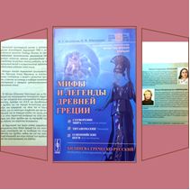
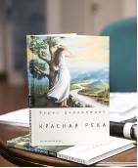
в/ Художественная литература (4 издания):
Издание художественного романа современного греческого писателя Мениса Кумандареаса «Футболка с номером девять» в переводе Т.В. Кокуриной
«Мифы и легенды Древней Греции» на двух языках – новый издательский проект ГКЦ
Переиздание исторического романа «Красная река» автор Харис Циркинидис-октябрь 2015 г.

Slide 11
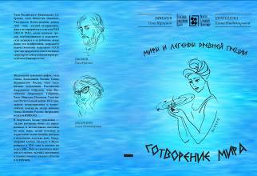
"Мифы и легенды древней Греции. Сотворение Мира" Олега Ефимова , в сопровождении графических работ Елены Шипицовой. Предисловие – Теодора Янници. Москва, январь 2017г.

Slide 12
г/ Мемуаристика (1 издание):
Издание воспоминаний великого эллиниста 20-го века, филолога-переводчика произведений греческих авторов Кокуриной Татьяны Васильевны под названием «Неинтересных людей в мире нет» (Май 2009 г.)

Slide 13
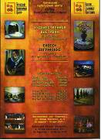
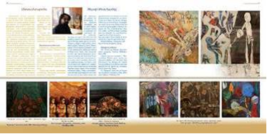
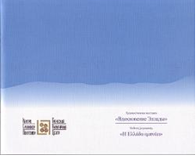
д/ Художественные Альбомы, Каталоги (2 издания):
Каталоги к художественным выставкам «Прекрасное не требует доказательств», «Греция глазами российских художников», «Знакомьтесь: Московские греческие художники», «Вдохновение Эллады», книги к выставке-конференции.
Издание книги-альбома Греческого культурного центра «Наваринское сражение в Фондах Российской государственной библиотеки», Москва 2007 год

Slide 14
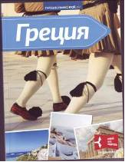
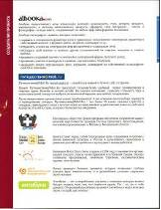
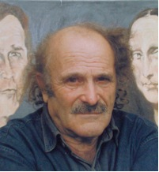
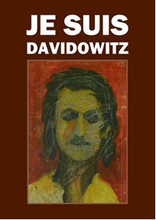
е/ Путеводители – разное (2 издания):
Печатный экземпляр первого «Живого электронного путеводителя по Греции (октябрь 2012 г.). Проект стартовал на интернет-портале mail.ru и проводится совместно с издательским домом Альбука, при поддержке Греческого культурного центра, Московского общества греков, компании RENTI TOURS, Центра кинесиологии. Директор проекта – Лаптева Ольга.
Сборник лучших афоризмов Аркадия Давидовича «Je suis Davidowitz» 2015, Фонд Хованского, Греческий Культурный центр является официальным партнером данного издания и отвечает за его греческий компонент..

